Slide 1
EPA WPS Worker PST 00036
Notes:
Buenos días o buenos tardes
Bienvenidos al entrenamiento de seguridad de pesticidas de la Ley de Protección al Trabajador (WPS, por sus siglas en inglés). Vamos a empezar con una actividad para empezar a pensar sobre los pesticidas.

Slide 2
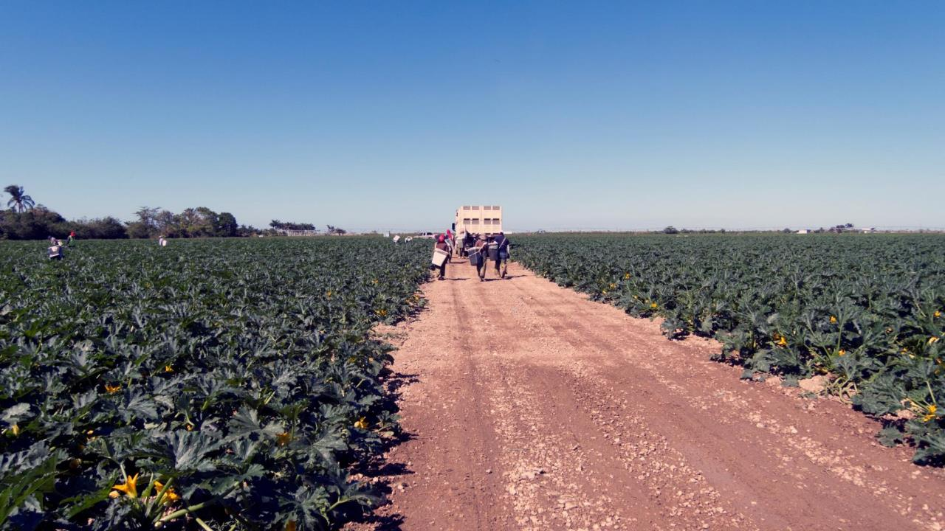
[Icebreaker]
La EPA ha aprobado este material para capacitar completamente a los trabajadores sobre la seguridad de los pesticidas de acuerdo con la WPS 2015 (40 CFR 170). El número de aprobación es EPA WPS Worker PST 00036
Notes:
Empiece la actividad.
OPCION 1 (Adivinanzas)
Prepare tres papeles con una foto (Nota: usted puede usar cualquier palabra como futbol o fiesta. La palabra pesticida debe estar en uno de los papeles)
Muestre una foto y pídale a una persona que la describa, o la dibuje.
Use la palabra pesticidas para empezar a hablar del tópico.
OPCION 2
Pídale a los participantes que digan su nombre y que nombren su comida favorita.

Slide 3
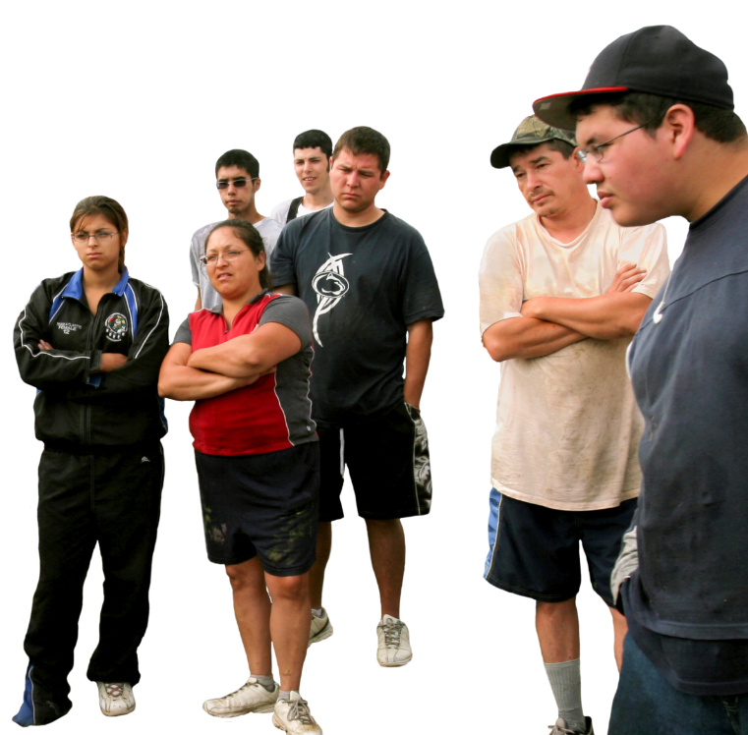
¿Por qué estamos recibiendo este entrenamiento?
foto ©www.earldotter.com
Notes:
Ahora, ¿Por qué está usted recibiendo este entrenamiento? Permita tiempo para que los participantes respondan.
La Ley de Protección al Trabajador es una ley federal. Y Esta regulación fue diseñada para proteger a los trabajadores que laboran en los agrícolas para reducir exposiciones a pesticidas y sus posibles daños a la salud relacionadas al trabajo. Esto incluye trabajadores como ustedes que le pagan para que trabajen en los files, en los viveros, y en las huertas. Su patrón tiene que proveerle este entrenamiento todos los años.
A veces cuando estamos trabajando en los campos y platicamos sobre pesticidas podríamos preocuparnos y a veces asustarnos. Este entrenamiento es sobre cómo trabajar de manera segura alrededor de los pesticidas para de esa manera protegernos a nosotros y nuestros familiares.
Este entrenamiento que estamos haciendo hoy es solamente para trabajadores normales. Pero, Si alguno de ustedes es aplicador or manipulador de pesticidas, ustedes recibirán un entrenamiento adicional para poder aplicar pesticidas

Slide 4
Estándar para la Protección del Trabajador (WPS)
Notes:
La ley de protección al trabajador está enfocada en tres áreas principales: Información, protección y acción.
Información:
La información es que sus patrones están obligados a darle información sobre los pesticidas y sobre los derechos que usted tiene como trabajador. El entrenamiento que deben de darle es parecido al entrenamiento como este que ustedes están recibiendo hoy.
Protección:
Los patrones tienen que proveer diferentes recursos incluyendo señales y proveer equipos de protección personal a los trabajadores y manipuladores para minimizar la exposición potencial a los pesticidas.
Acción:
Y la acción, es que caso que usted tenga algún accidente, por ejemplo, que les cae pesticidas encima de su cuerpo, Los patrones tienen que estar preparados para actuar cuando un trabajador ha sido expuesto a los pesticidas. En caso que algo así pase, ellos tienen que proveer materiales para lavarse y descontaminarse de emergencia y proveer transportación de emergencia a una clínica, si es necesario.

Slide 5
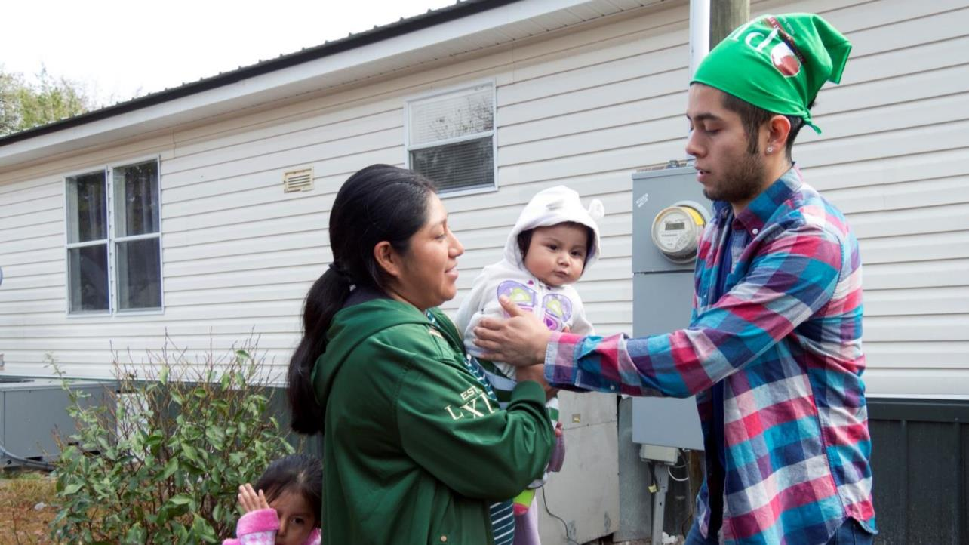
Protéjase usted y a su familia
Notes:
Ok. Ahora vamos a empezar Protéjase usted y a su familia
En este entrenamiento usted recibirá información acerca de los posibles riesgos de exposición a pesticidas en su lugar de trabajo. Se le mostrarán los pasos que puede tomar para protegerse, proteger a su familia o cualquier otra persona de la exposición a pesticidas. Además, usted también aprenderá los pasos a seguir en caso de que usted o cualquier otra persona sea afectada por los pesticidas. Aprenderá las responsabilidades del empleador para con sus trabajadores cuando estos trabajan en áreas donde se usan pesticidas. Además, usted recibirá información sobre sus derechos como trabajador.

Slide 6
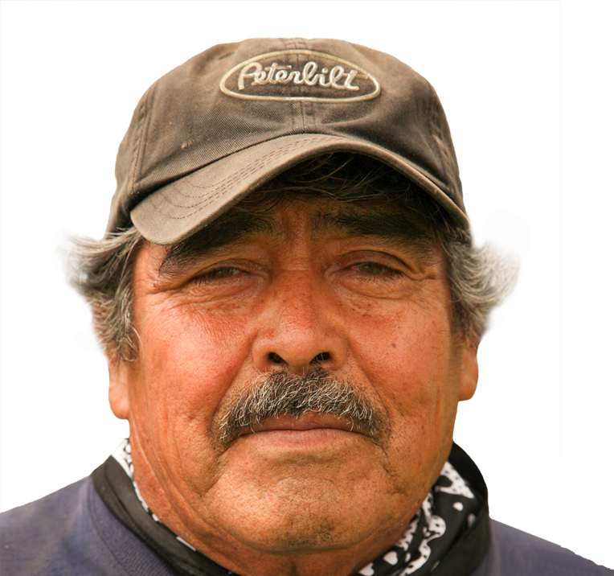
¿Qué son pesticidas?
foto ©www.earldotter.com
Notes:
Ok, ya ustedes nombraron varios pesticidas. Pero, ahora vamos a revisar y posiblemente nombrar los que ya ustedes dijeron:
Un pesticida (también llamado “veneno”) es una substancia que se utiliza para proteger a las plantas y controlar plagas como insectos, maleza, hongos y enfermedades producidas por hongos y raticidas. Los tipos de pesticidas más comúnmente utilizados en agricultura son insecticidas, herbicidas, fungicidas y raticidas.

Slide 7
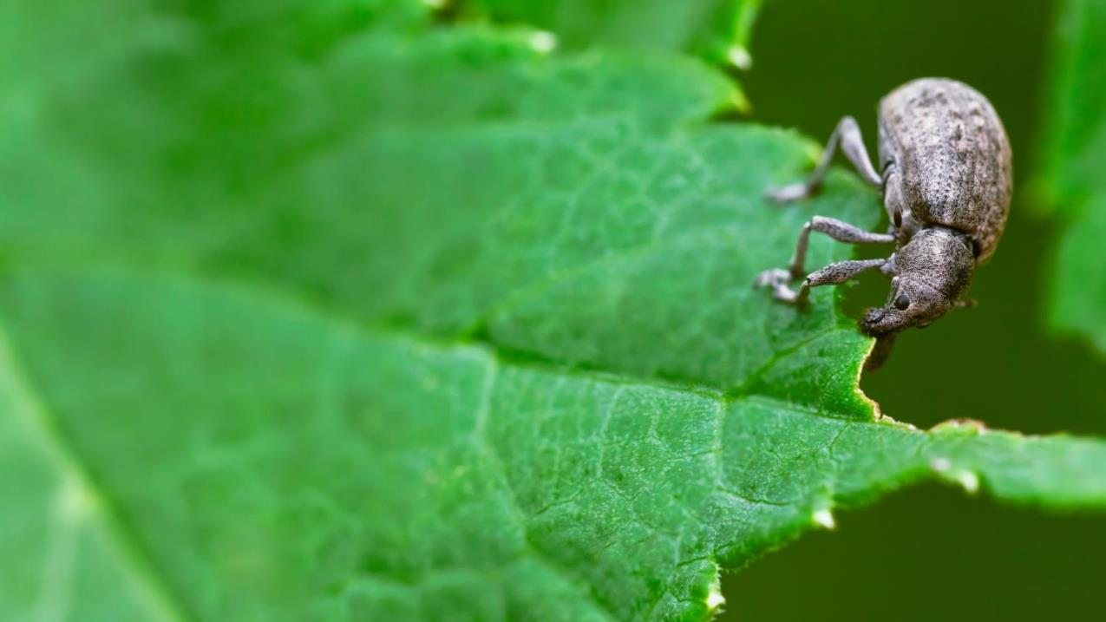
Insecticidas
Notes:
Insecticidas son los que se usan para matar insectos.

Slide 8
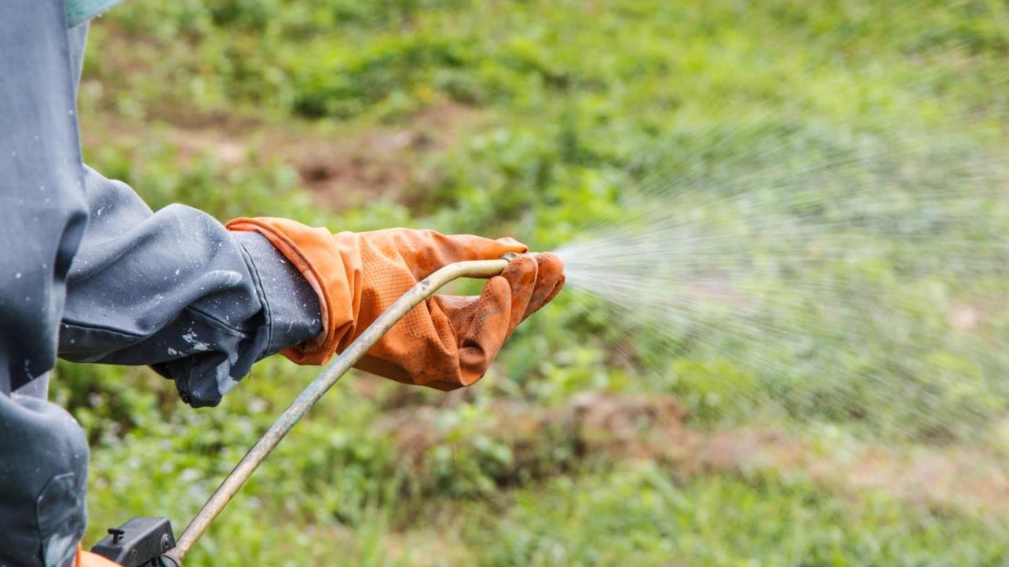
Herbicidas
Notes:
Herbicidas son los que se usan para matar el zacate o maleza.

Slide 9
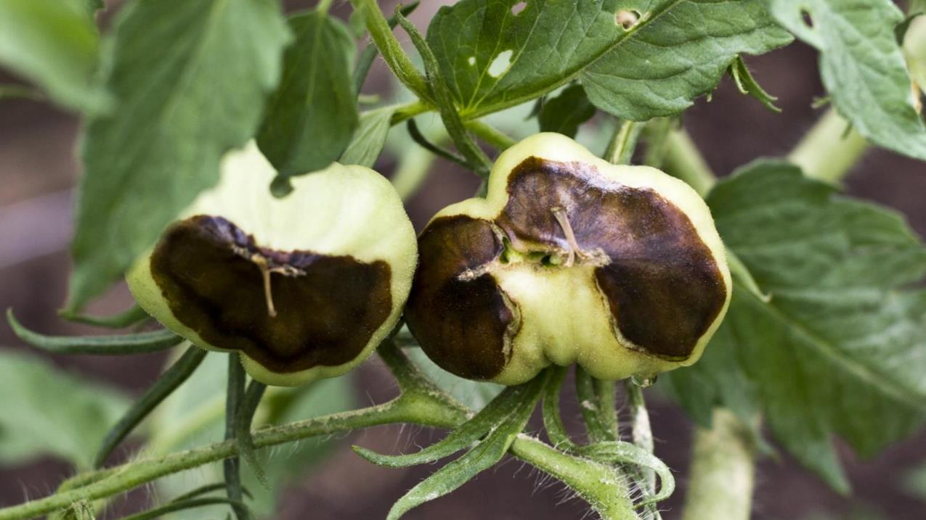
Fungicidas
Notes:
Fungicidas son los que se usan para matar hongos o las enfermedades causadas por los hongos.

Slide 10
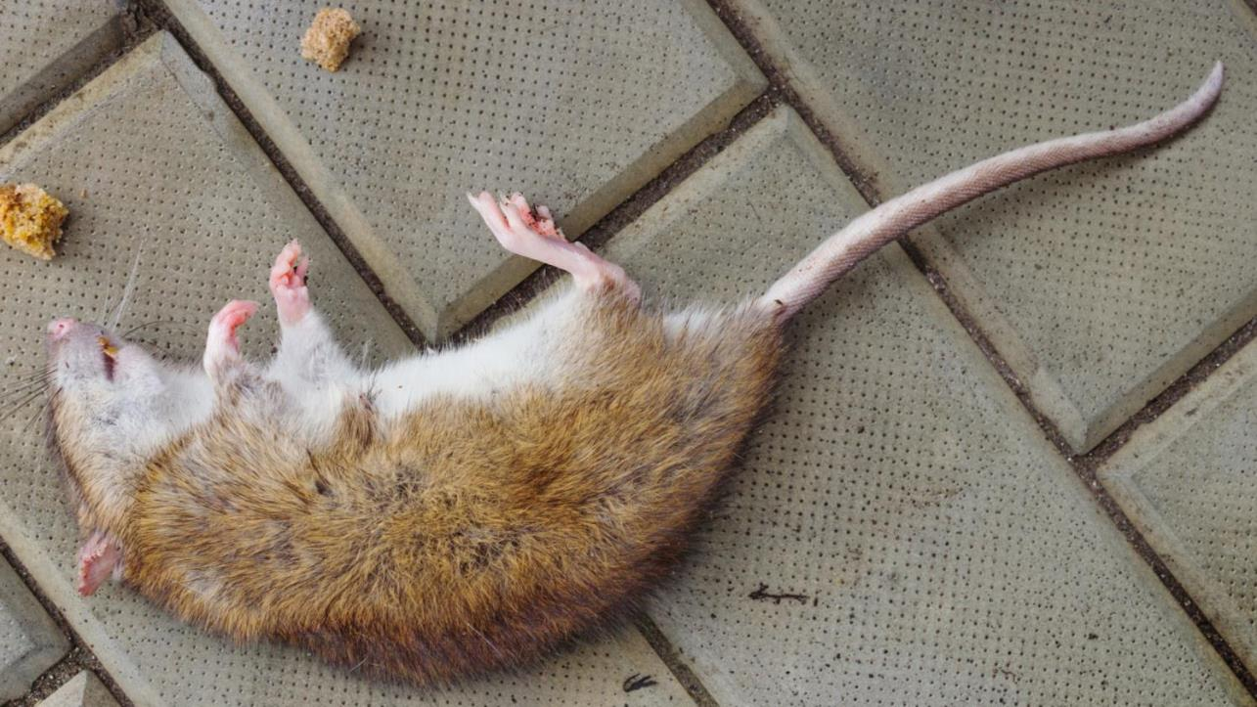
Raticidas
Notes:
Y raticidas son usados para matar ratas. En este entrenamiento estamos hablando sobre pesticidas usados en agricultura. Sin embargo, hay otros pesticidas usados específicamente en los hogares.

Slide 11
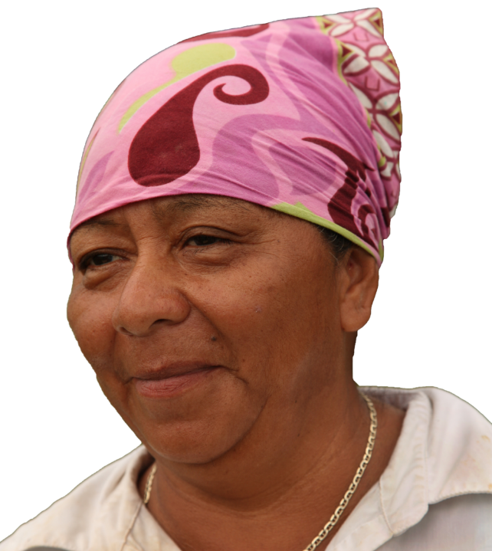
¿Dónde podemos encontrar pesticidas?
foto ©www.earldotter.com
Notes:
Entonces, mi pregunta para ustedes es:
¿Dónde podemos encontrar pesticidas? ¿Podrían decirme algunos sitios donde se encuentran los pesticidas?
Permita tiempo para que los participantes respondan.
Ok. Ustedes me dijeron algunos sitios.
Hay muchos lugares donde podemos encontrar pesticidas. En las próximas fotos hablaremos sobre los sitios donde podemos encontrarlos.

Slide 12
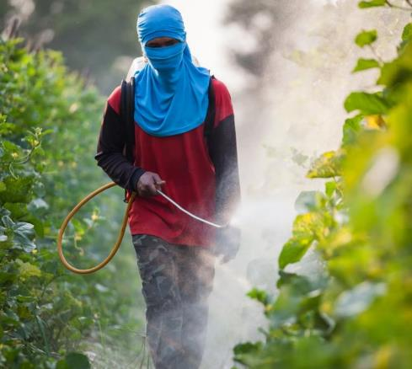
Brisas
Notes:
Drift o lo que se llaman brisas de pesticidas.
Usted puede estar expuesto a través de brisas de pesticidas (o drift en inglés). Las brisas de pesticidas ocurren cuando se está aplicando pesticidas y estos son llevado por el viento a otros sitios donde no ha sido aplicado y donde se podrían encontrar las personas.

Slide 13
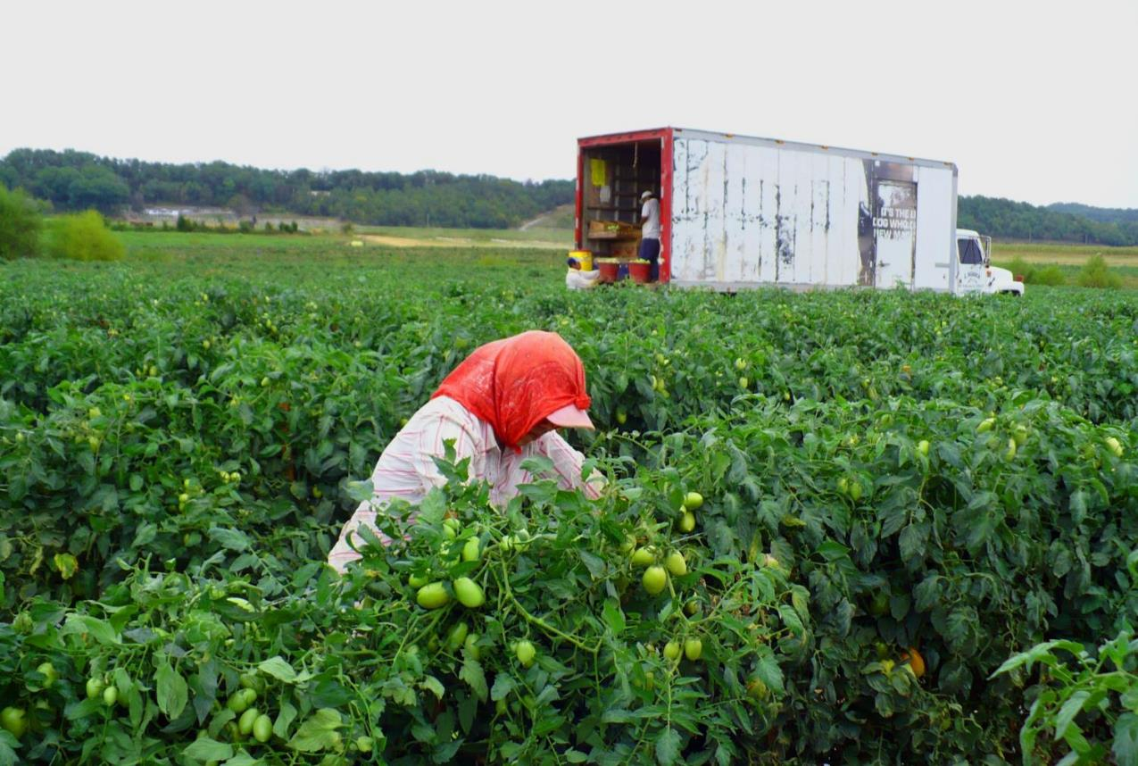
Plantas, frutas, vegetales y tierra que ha sido tratada con pesticidas
Notes:
Otra manera como usted puede estar expuesto a los pesticidas es cuando usted está trabajando en el field y usted está en contacto con las plantas, frutas, vegetales y tierra que ha sido tratada con pesticidas: Porque, aunque usted no los ve, las plantas y las frutas tienen residuos de pesticidas. Y estos se pegan a su cuerpo y a su ropa.

Slide 14
Envases de pesticidas
Equipos que se usan para aplicar pesticidas
Áreas donde los pesticidas son cargados o mezclados
Agua de irrigación
Notes:
Otras fuentes de exposición a los pesticidas incluyen:
Agua de irrigación
Envases de pesticidas (no lleve envases vacíos de pesticidas a su casa)
Equipos que se usan para aplicar pesticidas
Áreas donde los pesticidas son cargados o mezclados
Recuerde si usted ve agua de irrigación, esta tiene pesticidas. Manténgase alejada de ella y no lo tome.

Slide 15
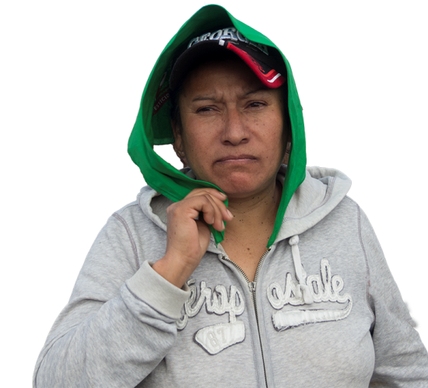
¿Cómo entran los pesticidas a mi cuerpo?
Notes:
¿Cómo entran los pesticidas a su cuerpo?
Permita tiempo para que los participantes respondan.

Slide 16
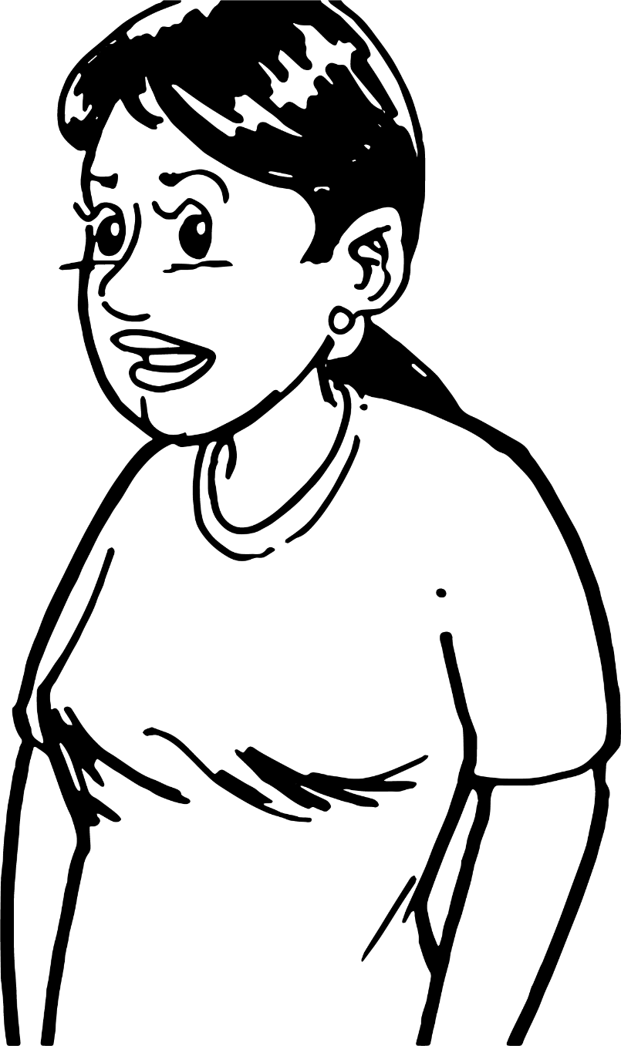
Cómo entran los pesticidas a su cuerpo
Nariz
Piel y ojos
Boca
Notes:
Ok. Cada uno de ustedes nos dijo sobre las diferentes maneras. Pero vamos a hacer un resume de todo esto nuevamente como los pesticidas entran a su cuerpo es un factor importante que determina cuánto daño puede este causar. Los pesticidas entran a su cuerpo a través de su boca, su piel y ojos y por la nariz, cuando respiramos.
Por ejemplo, si usted se toma una cucharada de cloro es más dañino que si el cloro le cae en la piel.
La manera más común como los pesticidas entran al cuerpo de los trabajadores del campo es a través de la piel, incluyendo los ojos. A veces, usted no puede ver o sentir que un químico está entrando a su cuerpo a través de la piel. Para ciertos químicos, su piel es como una esponja. Una cosa que es importante saber es que los pesticidas también entran a su cuerpo a través de los genitales. Entonces, si usted va al baño, antes de hacer sus necesidades, lavase bien las manos para evitar que los pesticidas entren a su cuerpo.
Un ejemplo que podemos usar para demostrar como los pesticidas entran a su cuerpo es que si agarramos un poco de crema y no las restregamos en la piel, la crema desaparecerá porque está entrando a nuestro cuerpo a través de la piel.
Una cosa que es importante saber es que los pesticidas también entran a su cuerpo a través de los genitales.
Hay muchas maneras como usted se puede proteger de los pesticidas y de eso platicaremos en unos minutos. Pero lavarse las manos es una manera como usted se puede proteger. Entonces, si usted va al baño, lávese las manos antes de ir para evitar que los pesticidas entren a su cuerpo.
Además de eso, hay otros factores/maneras en los que los pesticidas pueden afectar su cuerpo.
Actividad adicional: Crema

Slide 17
Relación dosis-tiempo
Notes:
También el efecto de estar expuesto a los pesticidas depende del tiempo durante el cual usted está expuesto y el tamaño de la dosis que usted use. Por ejemplo, vamos a hablar de tomar chelas. ¿Qué pasa cuando usted se toma solo una cerveza durante una hora y lo hace lentamente? ¿Qué pasaría si usted se toma tres chelas en una hora? ¿Qué pasaría si se toma 6? El efecto de las chelas va a ser diferente dependiendo de la cantidad que usted se toma. Pero también el tiempo en que usted se toma las chelas afecta en el efecto que tendrían en su organismo. Tomarse 3 chelas en 15 minutos lo afecta a usted diferente que si usted se toma las mismas 3 birras en tres horas. Tomarse muchas birras en corto tiempo, significa que su cuerpo no puede desechar los químicos como necesita hacerlo. Y por supuesto, usted agarrara una peda bien grande.

Slide 18
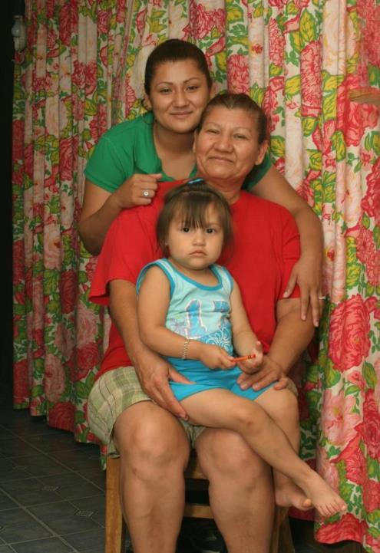
Otros factores
El tipo de pesticidas
Sensibilidad a los pesticidas
El sexo de la persona
La edad
La salud de la persona
El tamaño de la persona
Photo © earldotter.com
Notes:
Otros factores que impactan la manera cómo los pesticidas pueden hacerle daños a una persona:
El tipo de pesticidas: hay unos que son muchos más fuertes que otros. Y por supuesto, el pesticida más fuerte causa más daños que otro que sea menos fuerte.
Sensibilidad a los pesticidas: Hay algunas personas que son más sensibles que otras a los pesticidas. A algunos les afecta más rápido que ha otros. Por eso exposición repetitiva a los pesticidas podría causar que una persona tenga una mala reacción al estar expuesto a los pesticidas. a l Por ejemplo, yo soy una persona que se le cae un poco de químico en el cuerpo, me da demasiada comezón o picazón. Pero a otras es personas, que no son tan sensibles, posiblemente no les pasa nada.
El sexo de la persona: las mujeres y los hombres no procesan químicos de la misma manera. Como las mujeres procesan los químicos más lentamente que los hombres, es posible que a ellas las afecte más los pesticidas.
La edad: Los niños son afectados mucho más rápido que los adultos porque su cuerpo es más pequeño y la misma cantidad que no podría afectar inmediatamente a un adulto, si lo haría con un niño.
La salud de la persona: las personas enfermas también son afectadas mucho más que una persona sana, por ejemplo cáncer, tuberculosis, enfermedades personales.
El tamaño de la persona: comentario sobre el niño. Una persona de menos peso podría ser afectada más que una persona que tenga más peso

Slide 19
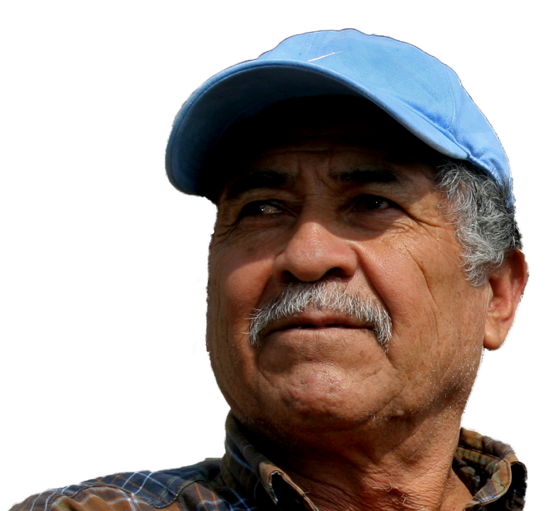
¿Qué pasa si yo estoy sobre expuesto a los pesticidas?
foto ©www.earldotter.com
Notes:
¿Qué pasa si yo estoy sobre expuesto a los pesticidas?
Permita tiempo para que los participantes respondan.
Recuerde que hay varios factores que influyen en cómo la exposición a los pesticidas podría afectarnos, pero queremos asegurarnos que evitemos estar sobre expuestos/

Slide 20
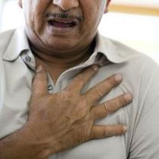
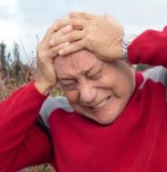
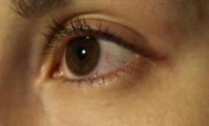
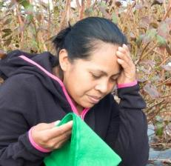
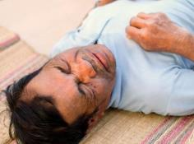
Dentro de unas pocas horas…
DOLOR DE PECHO
OJOS IRRITADOS
DOLOR DE CABEZA
RONCHAS
CONVULSIONES Y HASTA PODRIA MORIR
MAREADO
Notes:
Como ya platicamos antes hay muchos factores que influyen en como los pesticidas podrían afectarnos. Y, por la tanto, uno tiene que tener cuidado de estar sobreexpuesto a los pesticidas. Es decir que no le caiga pesticidas al cuerpo y no tragárselo o tomárselo. Hay muchas señales y síntomas de estar sobre expuestos a los pesticidas y muchos de ellos ocurren al momento de la exposición (accidente). Entonces, ¿cuáles serían los efectos inmediatos que causarían estar sobreexpuesto a los pesticidas? Estos serían: dolor de pecho, dolor de cabeza, ojos irritados, ronchas, sentirse mareado y sufrir de convulsiones, problemas para respirar y hasta podría morir. Entonces, es extremadamente importante que ustedes pongan cuidado que no les caiga pesticidas en su cuerpo. Y, se les cae, traten de lavarse inmediatamente.

Slide 21
Los posibles efectos a largo tiempo
¿Otro?
Defectos neurológicos
Defectos de nacimiento
Cáncer
Asma
Problemas reproductivos
Notes:
¿Cuáles serían los posibles efectos a largo tiempo que podrían ocasionar estar expuesto a los pesticidas? ¿Es decir, unos 3, 5 o 10 años en adelante? Permita tiempo para que los participantes respondan.
Los efectos crónicos de salud incluyen enfermedades que resultan con el tiempo de estar expuesto a los pesticidas. La exposición puede ser causada por una cantidad pequeña a la que el trabajador está expuesto por muchas veces. Usted no podría notar nada en el momento porque el efecto es acumulativo. Esta exposición podría causarle asma, esterilidad, cáncer y defectos neurológicos, es decir problemas en el sistema nervioso como epilepsia y la enfermedad de Parkinson (Mohamed Ali). Como yo sé que a todos ustedes les gusta el boxeo, entonces ustedes saben quién fue Mohamed Ali. El sufría de enfermedad de Parkinson. Es una enfermedad donde la persona no puede controlar el cuerpo, es decir, tiene tembladera. Y sobre la esterilidad, es algo muy importante que ustedes estén pendiente de eso, porque pudiera ser, que el futuro, usted no pueda tener hijos. Si, usted es una persona joven y no se cuida de los pesticidas, es posible que el futuro usted quede estéril y no pueda tener hijos.

Slide 22
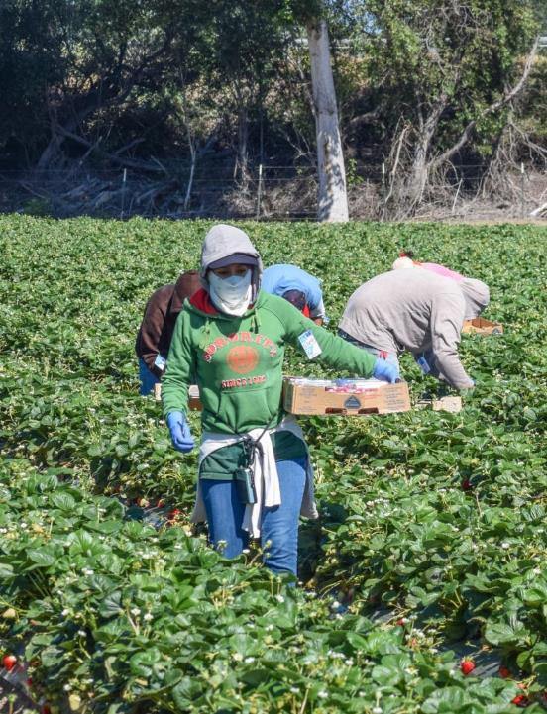
¡Peligroso para las mujeres embarazadas!
Notes:
Sabemos que hay muchas cosas que causan un aborto y defectos en los niños al nacer. Es importante que sepamos que los pesticidas también pueden producir abortos y defectos en los niños. (explicar la diferencia sobre aborto). Ahora, déjenme explicarle el significado de la palabra aborto en nuestros países Latinoamericanos y lo que significa aquí en los EU. Como ustedes saben, en nuestros países cuando decimos que una mujer tiene un aborto, queremos decir que ella perdió el bebé. Aquí, en los EU, si usted dice que una mujer tuvo un aborto, la gente piensa que ella se lo provocó. Por eso, es importante que, si una mujer pierde un bebé, y va a la clínica o a la oficina de servicios sociales debe explicar bien que fue lo que pasó porque es posible que, si no lo explica bien, pueda ser mal vista.

Slide 23
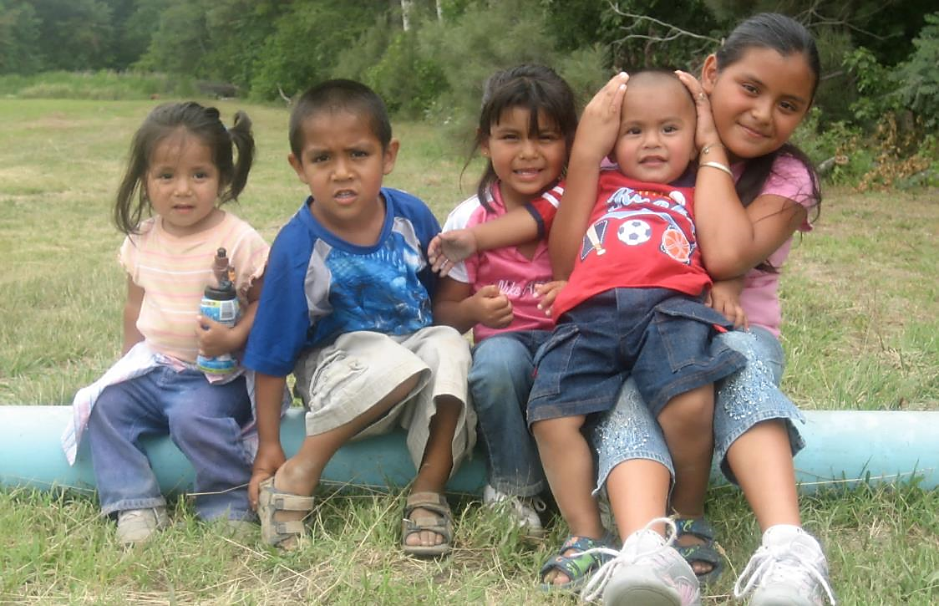
¡Mantengan a los niños fuera de las áreas donde se ha aplicado pesticidas!
foto © Kate Bero
Notes:
Los pesticidas pueden hacer que los niños no puedan poner atención (desorden de déficit de atención). Problemas para crecer y de desarrollo. también, si los niños están expuestos a los pesticidas, podrían sufrir de asma y de cáncer. Entonces: Mantengan a los niños fuera de las áreas donde se ha aplicado pesticidas y no traiga pesticidas a su casa. Una cosa que usted puede hacer para proteger a sus niños, es además de traer pesticidas a la casa, es dejar su ropa y zapatos de trabajo fuera de la casa y báñese inmediatamente.

Slide 24
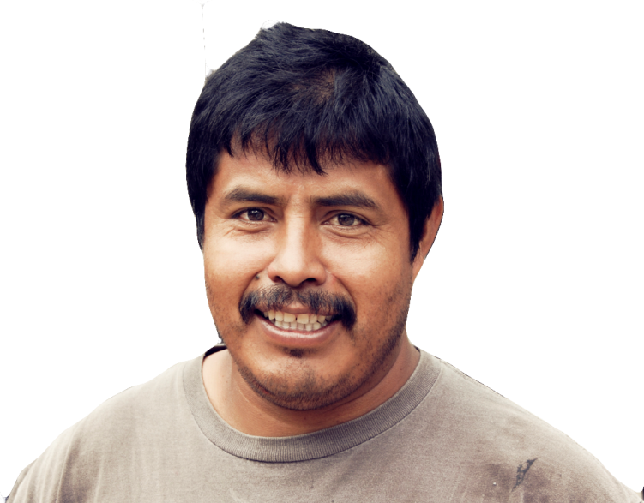
¿Qué es un área de intervalo de entrada restringida?
Notes:
¿Qué es un área de intervalo de entrada restringida?
Permita tiempo para que los participantes respondan.

Slide 25
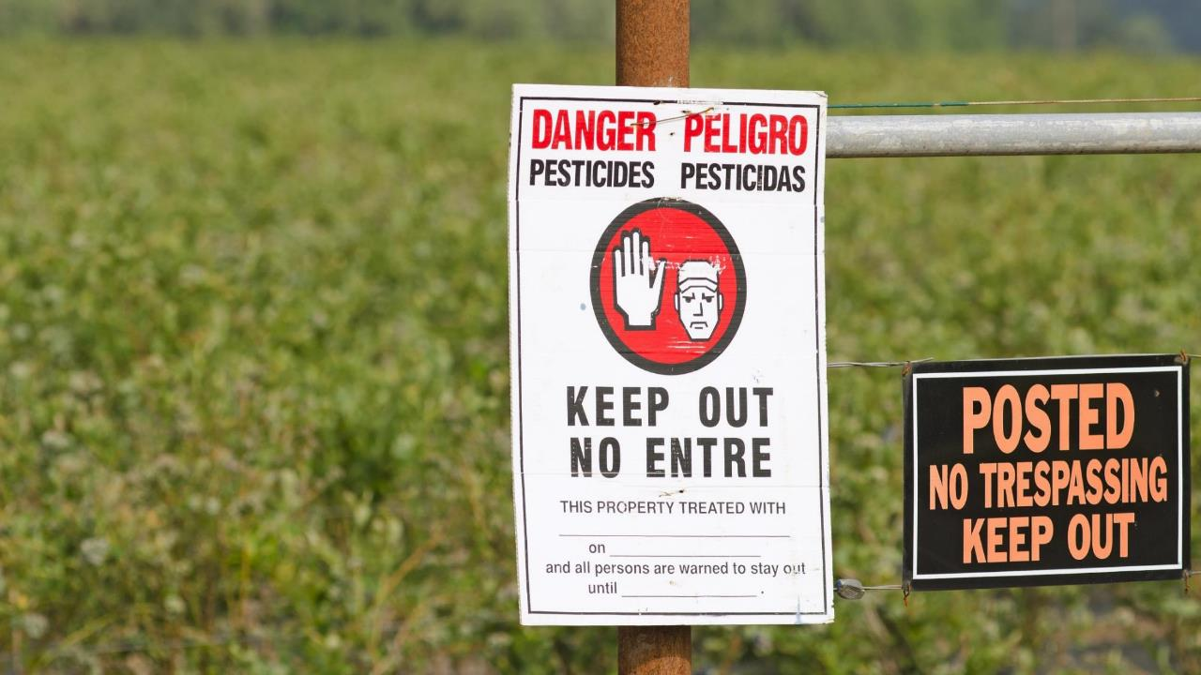
Notes:
Un área de intervalo de entrada restringida es el tiempo que se le a un área que ha sido tratado con pesticidas para poder entrar o su entrada es restringida. Diferentes pesticidas tienen diferentes IERs algunos pueden tenerlo de una hora, otros de 2 horas y otras de cuatro horas. Eso depende del pesticida. El patrón tiene que ponerle en el aviso el tiempo que hay que esperar para poder entrar al área tratada. Y también tiene que ver de acuerdo al cultivo que se esté tratando, el método de la aplicación o la actividad que se va a realizar después de la aplicación. Algunos trabajadores que tengan su PPE pueden entrar. Todo trabajador menor de 18 años no puede entrar ni aun con PPE.

Slide 26
Advertencias
Oral
Señal
o ambos…
Notes:
Advertencias:
Hay dos tipos de advertencias que se le pueden dar a los trabajadores: Uno es oral, donde el patrón le dice de palabras que no se puede entrar en una zona. Y la otra es escrita, con la señal de no entrar.
Como en la foto mostrada aquí: su patrón le puede advertir que en una zona determinada se ha aplicado pesticidas y cuándo se puede volver a entrar. (esto una advertencia oral)
En el otro lado la advertencia podría ser con una señal que el patrón coloca en el sitio donde se aplica pesticidas y cuándo puede usted entrar a ese field. Este claro que se requiere que el patrón ponga la advertencia, pero no hay ningún requisito sobre lo que el aviso debe decir.
El patrón también podría darle la advertencia oral y la escrita a la vez.

Slide 27
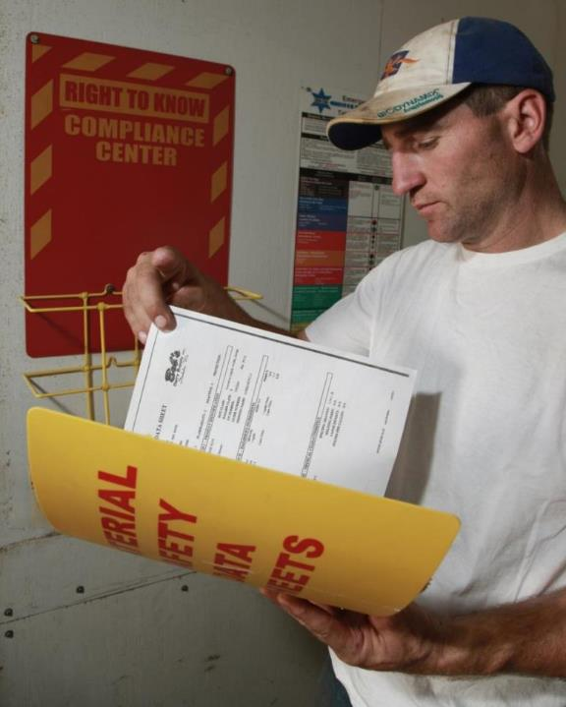
Ficha de datos de seguridad
(SDS)
©Earl Dotter- NFMC
Notes:
Ficha de datos de seguridad:
Otra cosa que ustedes tienen que saber es que su patrón está obligado a proveer fichas de datos de seguridad (SDS, por sus siglas en inglés) sobre todos los pesticidas que usa en el sitio de trabajo. SDS proveen información sobre los peligros de las sustancias y como usarlos de manera segura, como almacenarlos, transportados y desechados. Estas SDS también proveen información de que hacer en caso de emergencia relacionado con el químico. Se requiere que los SDS sean colocados en un sitio central de donde se trabaja. Es decir, en un sitio donde ustedes puedan verlas todos los días.

Slide 28
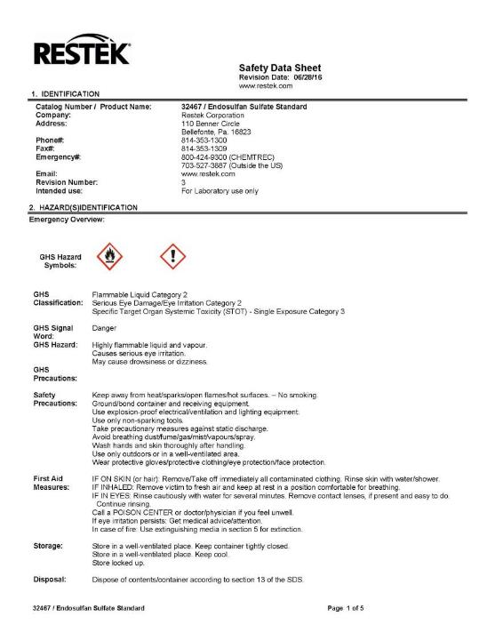
Notes:
Aquí hay un ejemplo de un SDS:
1. Nombre del producto
2. Información sobre el peligro que representa
3. Información sobre primeros auxilios
4. Información de cómo almacenarlo y manejarlo

Slide 29
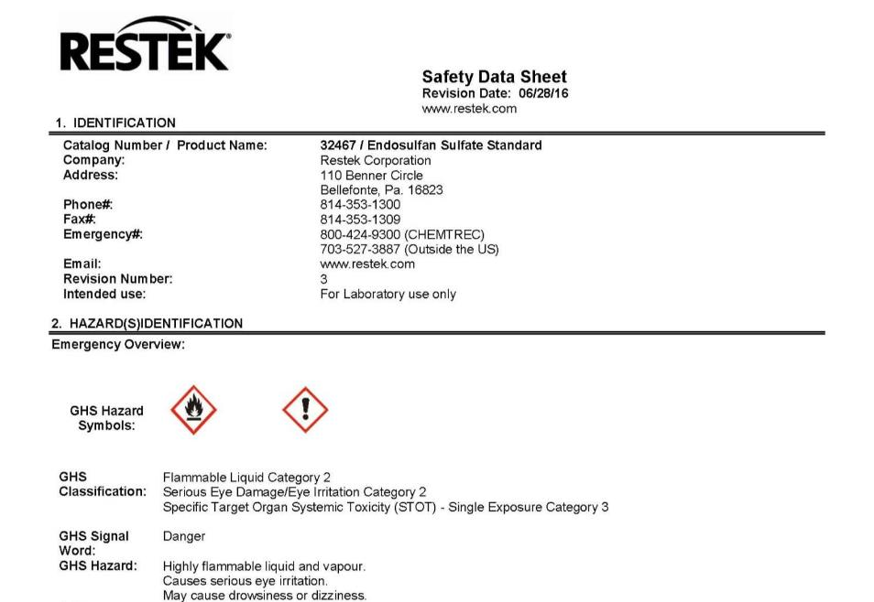
Notes:
Aquí podemos ver el nombre del pesticida y los peligros que representa.

Slide 30
Notes:
Aquí podemos ver
1. Información sobre el peligro que representa
2. Información sobre primeros auxilios
3. Información de cómo almacenarlo y manejarlo

Slide 31
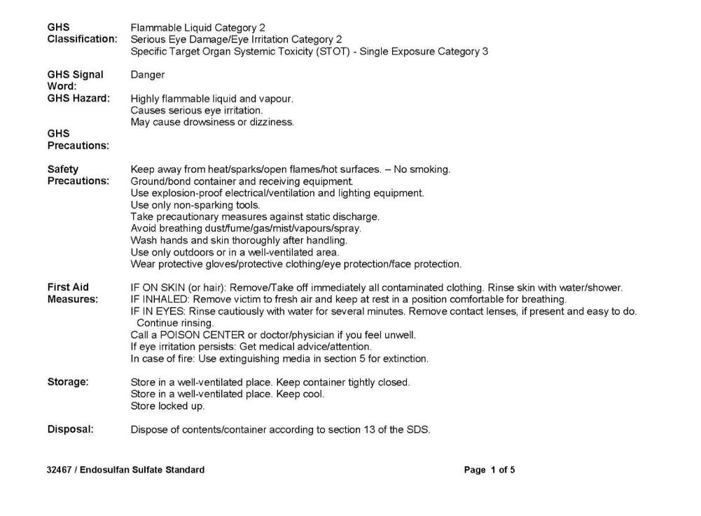
Notes:
Aquí podemos la información sobre los primeros auxilios

Slide 32
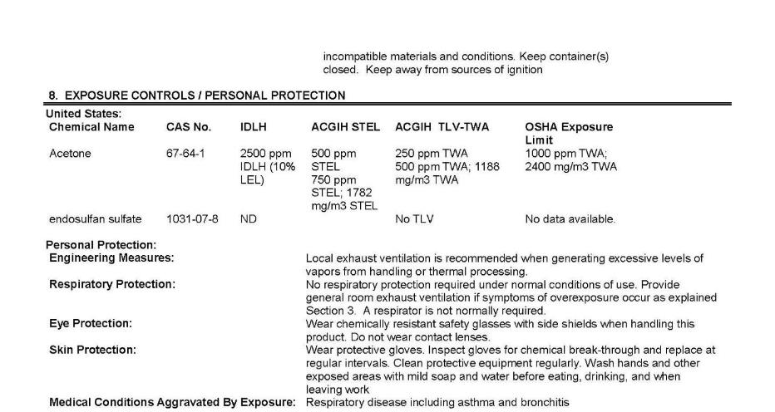
Notes:
Aquí podemos ver sobre el tipo de ppe que se requiere para manejarlo. Pero, déjenme hacer un resumen de todo eso. Lo que quiere decir todo esto es que, si usted quiere alguna información sobre los pesticidas que se están usando en el field, usted puede ir a las fichas de datos de seguridad y obtener toda esa información allí. Si usted quiere saber que PPE usar, usted lo busca allí. Si usted quiere saber cuál es el antídoto, usted lo busca allí. Si usted quiere saber sobre los peligros que representan, usted lo busca allí. Es decir, todo lo que usted quiere saber deber estar allí para que usted pueda saber qué hacer en caso de algún accidente con pesticidas.

Slide 33
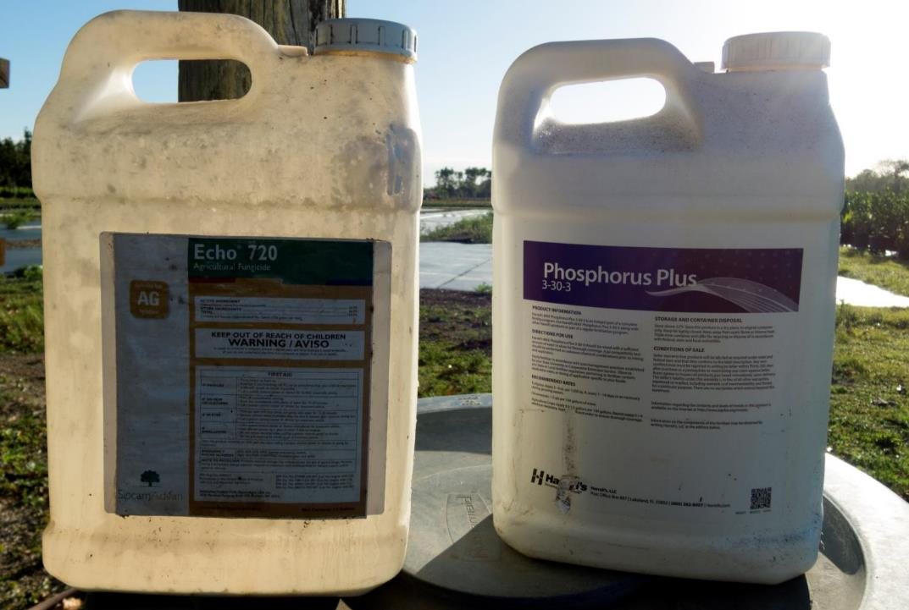
Notes:
Su patrón tiene que usar el pesticida de acuerdo a lo que dice la etiqueta. En la etiqueta se encuentra información sobre el tipo de PPE que hay usar para aplicarlo, mezclarlo, manejar el pesticida. Recuerde su usted aplica, mezcla o maneja pesticidas, usted necesita un entrenamiento adicional.

Slide 34
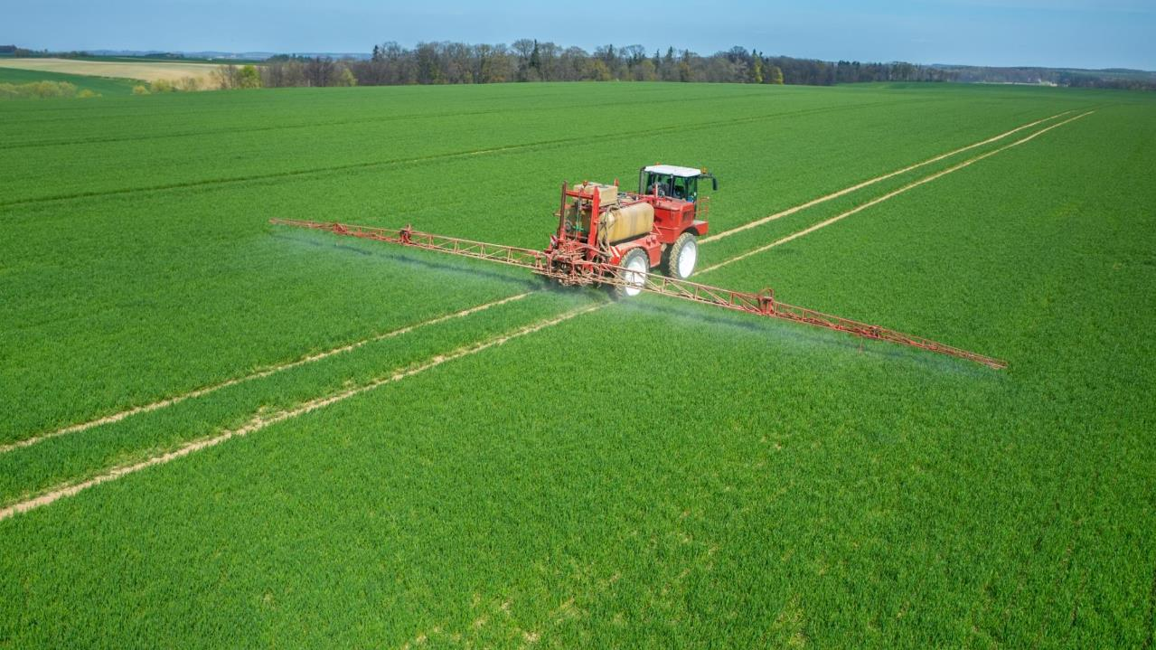
Notes:
Es importante mantenerse alejado de las zonas donde se está aplicando pesticidas. Cuando se está aplicando pesticidas, el aplicador y el patrón tienen que asegurarse que los otros trabajadores no se encuentran en las zonas donde se está aplicando pesticidas. Si hay trabajadores, el aplicador tiene que dejar de aplicar los pesticidas. El nombre oficial de esta zona es “zona de exclusión de aplicación”. El patrón no puede permitir o enviar a ninguna persona, que entre o que se mantenga en el área tratada.

Slide 35
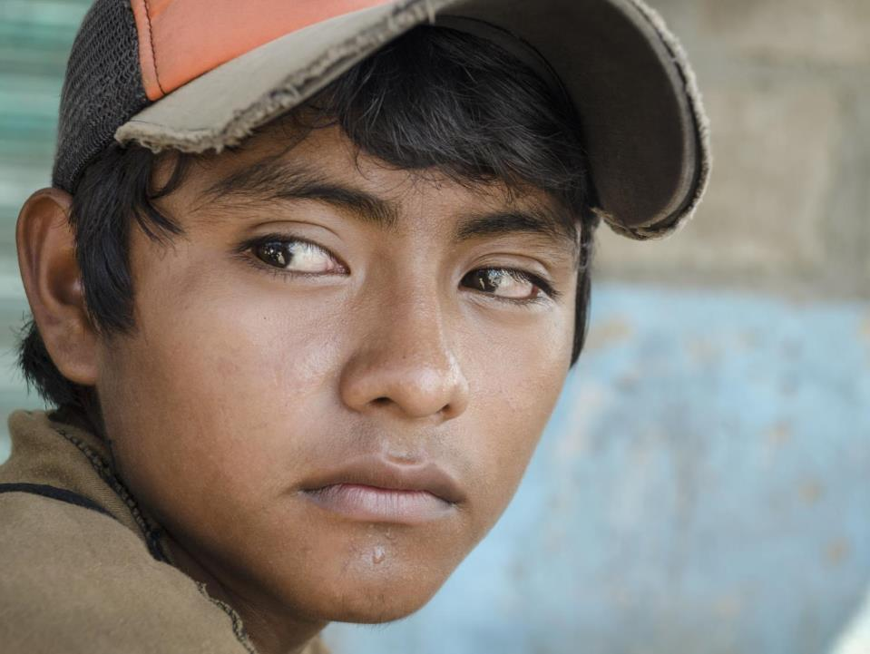
Si es menor de 18 usted no puede aplicar pesticidas
Notes:
Yo supongo que todos aquí son mayores de 18 años. Pero si es menor de 18 usted no puede aplicar pesticidas. Recuerde, usted no puede aplicar pesticidas o entrar a una zona de intervalo restringido si usted tiene menos de 18 años.

Slide 36
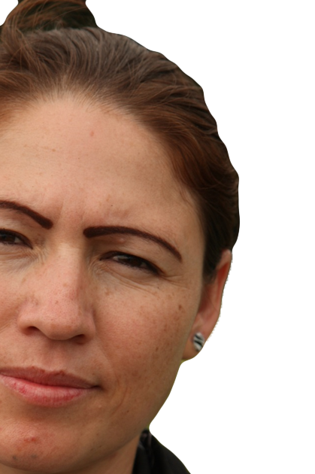
¿Cómo puedo protegerme de los pesticidas mientras estoy trabajando?
foto ©www.earldotter.com
Notes:
¿Cómo puedo protegerme de los pesticidas mientras estoy trabajando? Permita tiempo para que los participantes respondan.
Ya hablamos sobre cómo usted puede estar expuesto a los pesticidas, también hablamos de cómo los pesticidas entran a su cuerpo y que podría pasar si usted está expuesto a los pesticidas. Ahora hablemos de cómo usted podría protegerse de los pesticidas. ¿Qué piensa usted? ¿Cómo podría protegerse de los pesticidas?
Permita tiempo para que los participantes respondan.

Slide 37
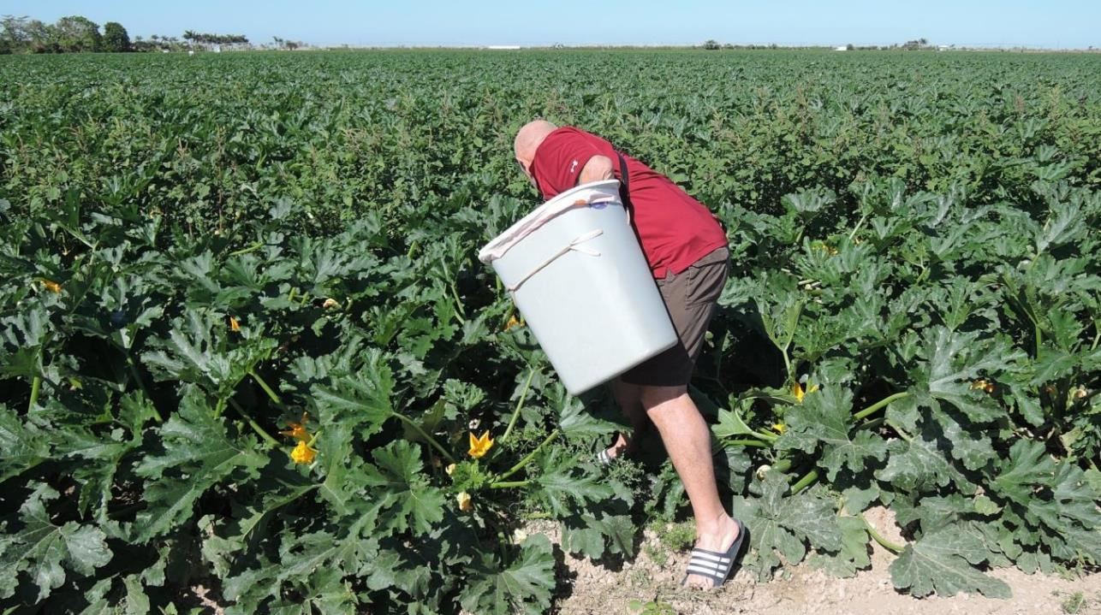
¿Piensa usted que hay algo malo con respecto a lo que esta persona está usando?
Notes:
¿Piensa usted que hay algo malo con respecto a lo que esta persona está usando?
Permita tiempo para que los participantes respondan.
Lógicamente, si lo vemos nos damos cuenta que ese señor no está vestido apropiadamente. Tiene chanclas, tiene shores, tiene camisa de manga corta y esta pelón y no tiene nada en la cabeza para protegerse. Entonces, esa persona no está bien protegida.

Slide 38
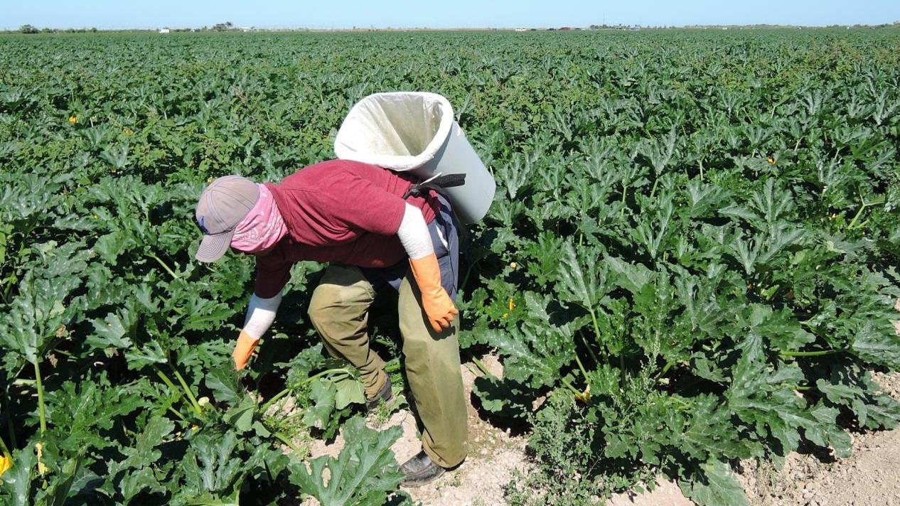
¿Qué piensan de esta persona?
Notes:
¿Qué piensan de esta persona?
Permita tiempo para que los participantes respondan.
En tanto, este señor cumple con las normas para protegerse de los pesticidas. El señor tiene su cachucha o gorra, tiene una bandana, tiene guantes, tiene pantalones largos, tiene sus zapatos cerrados. Es decir, está completamente protegido. Por lo tanto, el pesticida no le va a caer en la piel a ese señor. Mientras que el señor en la foto anterior estaba dejando su piel descubierta para que los pesticidas le cayeran allí. Usted debería usar ropa y PPE que lo proteja de los pesticidas. Esto incluye camisa de manga larga, pantalones largos, gorras, guantes. La bandana también puede ayudar mucho.

Slide 39
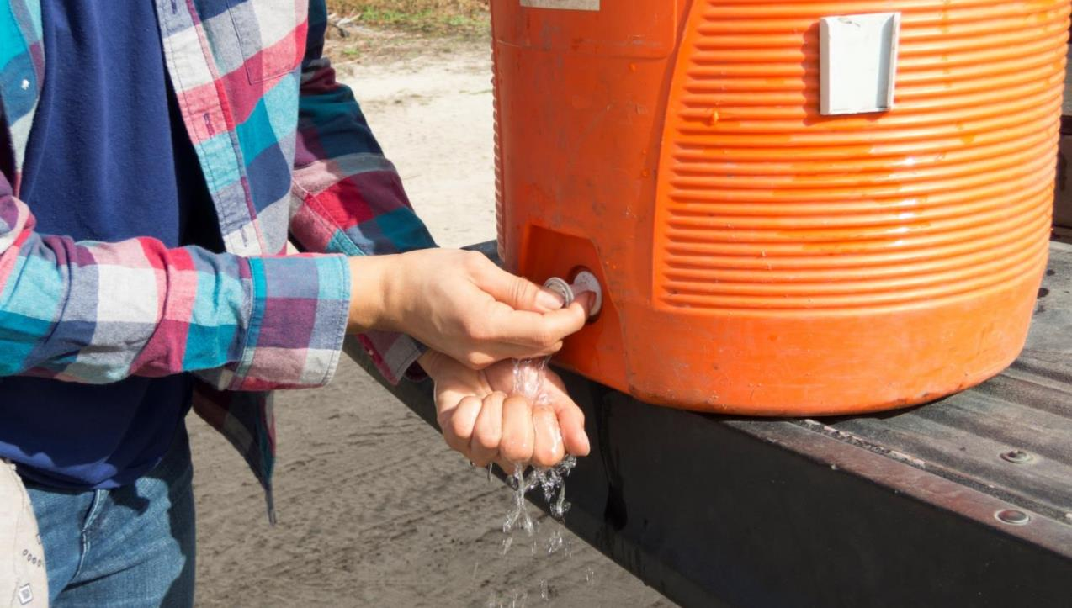
¡Lávese las manos!
Notes:
Lávese las manos.
Otra cosa que es extremadamente importante es lavarse las manos. Usted debería lavarse las manos antes de comer, beber, fumar, usar el baño, antes de tocarse los ojos o la boca y antes de montarse en el carro. Sabemos que nosotros, como Latinos, tenemos la creencia que si estamos trabajando en lo caliente y entonces nos lavamos las manos nos va a causar problemas como el reuma u otras cosas. Nosotros sabemos todo eso, pero les recomendamos que se laven las manos porque de esa manera usted está protegiendo su salud. Y cuando usted llegue a su casa, usted debería cambiarse la ropa fuera de la casa y bañarse inmediatamente. Una vez más nosotros sabemos que muchas personas llegan a su casa del trabajo y dicen no me puedo bañar porque tengo el cuerpo caliente. Y, se me baño, me voy a sentir mal, me va a dar dolor de cabeza, me da reuma o cualquier otra cosa. Acuérdense que, si ustedes tienen niños y ustedes tienen pesticidas en su cuerpo y los niños vienen a abrazarlos, el pesticida se le va a pegar a los niños y eso, no es bueno para sus niños. Y si usted se baña inmediatamente, usted se está evitando un potencial peligro mayor.

Slide 40
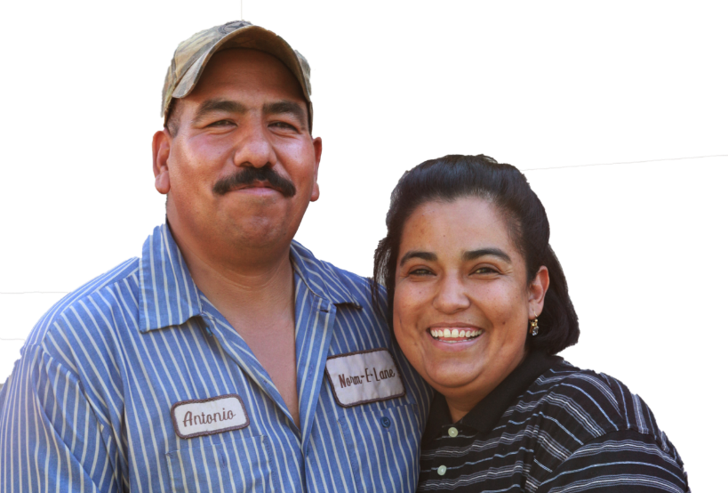
¿Cómo podemos protegernos a nosotros mismos y a nuestras familias?
foto ©www.earldotter.com
Notes:
¿Cómo podemos protegernos a nosotros mismos y a nuestras familias?
Permita tiempo para que los participantes respondan.
Tenemos que hacer todo lo que podamos para evitar estar sobre expuestos a los pesticidas. Y eso no incluye sólo a nosotros, sino que también tenemos que proteger a nuestra familia. Sobre expuesto significa que a usted le cayó pesticida encima de su cuerpo o que se lo tomó.
Permita tiempo para que los participantes respondan.

Slide 41
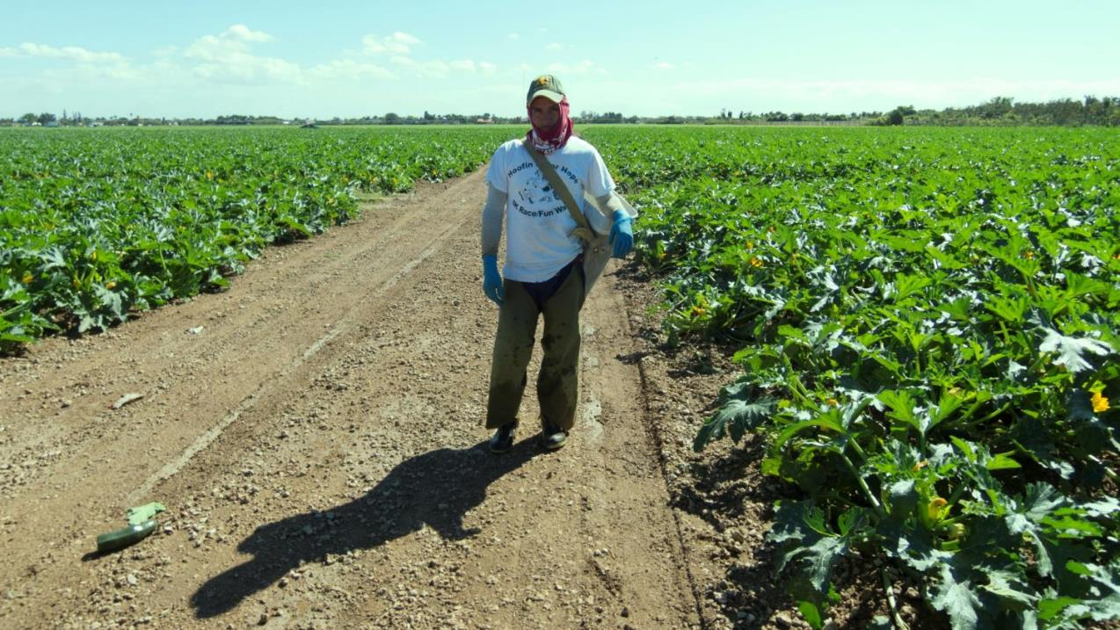
Ropa y zapatos de trabajo
Notes:
Ropa y zapatos de trabajo.
Cuando usted está trabajando, los pesticidas pueden pegarse de su ropa y zapatos de trabajo. Por lo tanto, cuando usted llegue a su casa del trabajo, quítese la ropa y los zapatos afuera de la casa. Aunque sabemos que a veces no hay espacio fuera de la casa para cambiarse la ropa, le recomendamos que se quiten todo lo que puedan antes de entrar a la casa

Slide 42
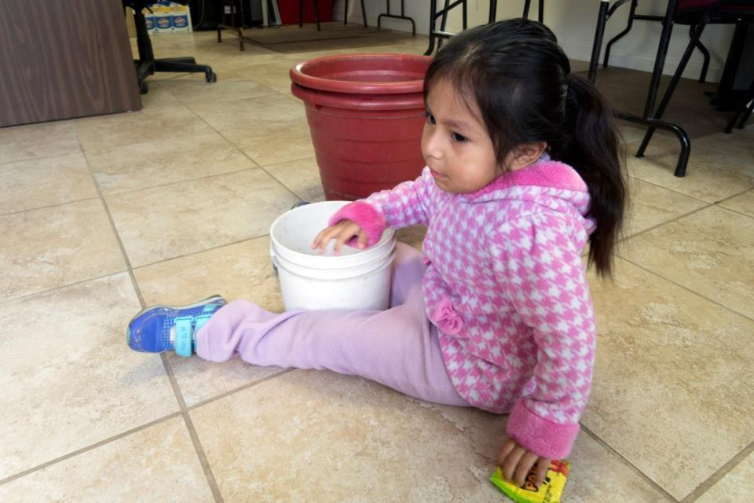
Notes:
Cuando usted entra a su casa con sus zapatos y ropa de trabajo, usted va caminar por el piso donde sus niños juegan y allí va a dejar pesticidas. Entonces sus niños podrían meterse los juguetes en la boca que están contaminados con pesticidas, especialmente sus niños menores. Entonces, para evitar esto, quítese los zapatos y la ropa fuera de la casa. Aun si usted no tiene niños, todavía es importante dejar la ropa y los zapatos de trabajo fuera de la casa porque usted no quiere exponer a sus compañeros a las personas con las que usted viva.

Slide 43
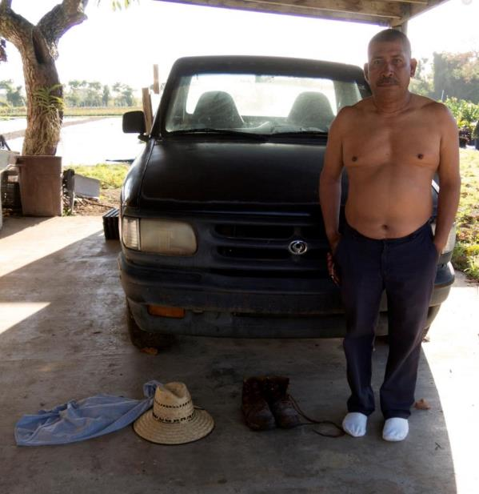
Deje sus zapatos y ropa de trabajo fuera de la casa.
Notes:
Deje sus zapatos y ropa de trabajo fuera de la casa.
Si ustedes ven a este señor aquí, él se quitó los zapatos y la ropa fuera de la casa y ahora está listo para entrar a su casa. Cambiarse los zapatos y la ropa de trabajo antes de entrar a la casa reduce la cantidad de pesticidas que entran a su casa y que podrían afectar a su familia.

Slide 44
Bañarse
Notes:
Ya de esto hablamos antes, pero es importante repetirlo. Es importante bañarse inmediatamente después del trabajo (Hot and cold) Una vez más, entendemos nuestras creencias sobre bañarse después del trabajo porque podríamos enfermarnos por salir del calor y entrar al frio. Pero, le recomendamos que se bañen inmediatamente y de esa manera ustedes protegen a sus niños y a toda su familia

Slide 45
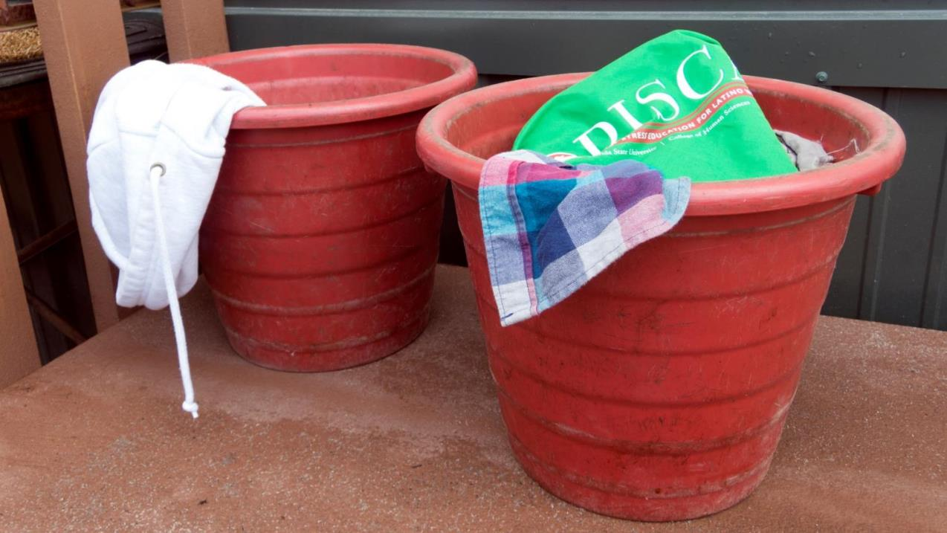
Mantenga la ropa de trabajo separada de la otra ropa
Notes:
Mantenga la ropa de trabajo separada de la otra ropa.
Lave la ropa de trabajo separada de la otra ropa. Quítese la ropa de trabajo inmediatamente al llegar a la casa. Haga todo lo posible para cambiarse afuera de la casa. Y lo mismo deben hacer cuando la van a lavar. Deben lavar la ropa de trabajo separada de la otra ropa para evitar que los pesticidas se le pasen a la ropa de vestir.

Slide 46
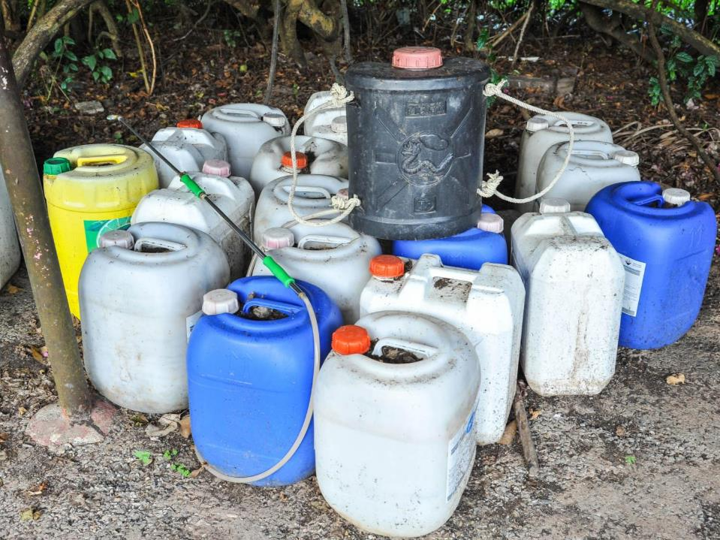
Notes:
Sabemos que muchas personas se traen los envases vacíos de pesticidas a su casa y que a veces también se traen los mismos pesticidas. Pero le recomendamos que Nunca traiga ningún pesticida que se use en el trabajo a su casa. Esto podría ser muy peligroso. Y tampoco traiga los envases vacíos de pesticidas a su casa. Por más que usted los lave, siempre tendrán residuos de pesticidas en ellos. Vamos a aclarar que normalmente los trabajadores que tienen H2A como no tienen familias ni casas aquí, no se traen los envases vacíos de pesticidas a su barraca o viviendo. Sin embargo, las personas que están establecidas aquí en los EU, tiene la tendencia a traerse esos envases vacíos a sus casas. Entonces, le recomendamos que, para proteger a sus familias, no traigan los envases vacíos de pesticidas a sus casas. Los envases vacíos hay que dejárselos al patrón para que él se encargue de desecharlo apropiadamente.

Slide 47
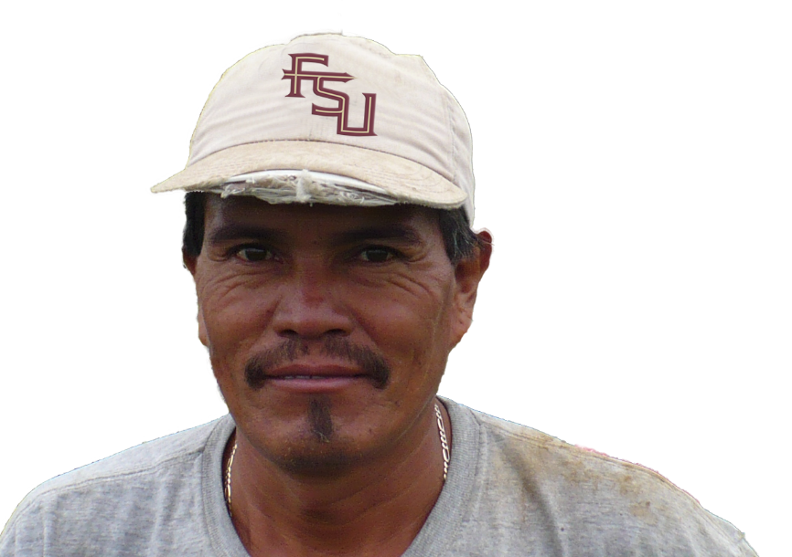
¿Qué puedo hacer en caso de una emergencia?
foto ©www.earldotter.com
Notes:
¿Qué puedo hacer en caso de una emergencia?
Permita tiempo para que los participantes respondan.
Hemos platicado bastante sobre cómo prevenir la exposición a los pesticidas y qué tan importante es tomar las medidas para prevenir la esa exposición. Ahora, platiquemos sobre qué hacer en caso de una emergencia en caso que usted a algún compañero de trabajo es expuesto a una cantidad grande de pesticidas. Es decir, a usted le cayó un montón pesticidas en el cuerpo o algún compañero se tomó un poco de pesticidas
Permita tiempo para que los participantes respondan.

Slide 48
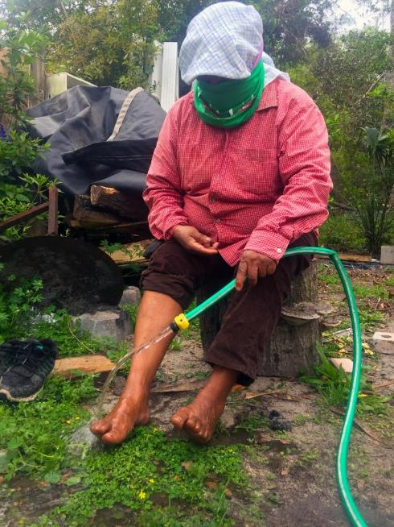
Notes:
Si usted está expuesto a pesticidas:
Primero, pare el derrame de pesticidas. Después deje de trabajar y salgase del área de trabajo. Después quítese la ropa que está contaminada con pesticidas e inmediatamente lavase en primera fuente de agua limpia que consiga.

Slide 49
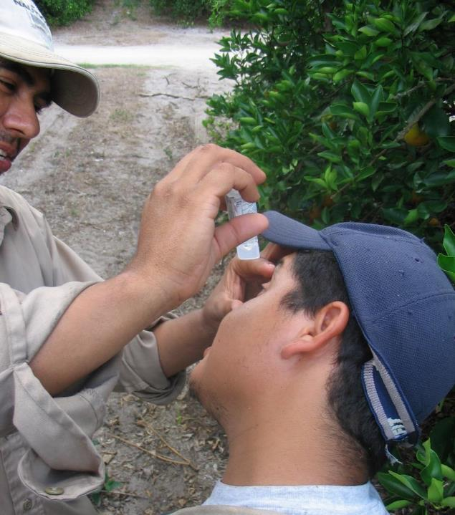
Si le cae pesticidas en los ojos
Notes:
Si le cae pesticidas en los ojos:
Lávese los ojos rápidamente pero suavemente. Trate de mantener el ojo abierto y láveselo suavemente con agua limpia, trate que agua corra por sus ojos en lugar de ponerse agua directamente.
Lávese los ojos por 15 minutos o más.
No ponga ningún químico o droga en el agua que usa para lavarse.
Su patrón está obligado a tener agua disponible para lavarse los ojos.

Slide 50
Quítese la ropa contaminada con pesticidas
Notes:
Quítese la ropa contaminada con pesticidas.
En caso de que le caiga pesticidas en la piel, siga estos pasos de primeros auxilios:
Quítese la ropa contaminada
Lávese con agua

Slide 51
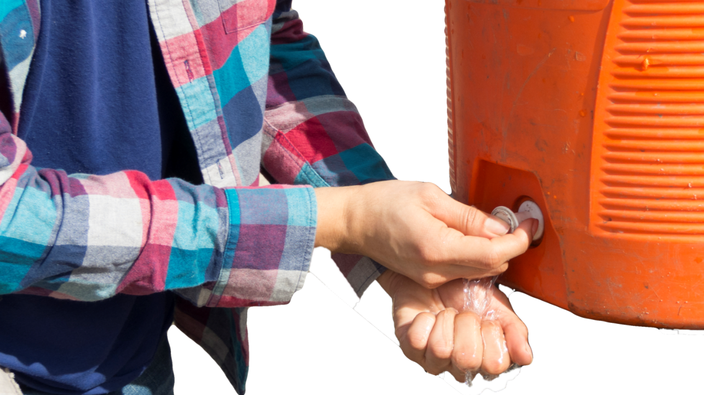
Lávese con bastante jabón y agua
Notes:
Trainer: Wash with plenty of soap and water.

Slide 52
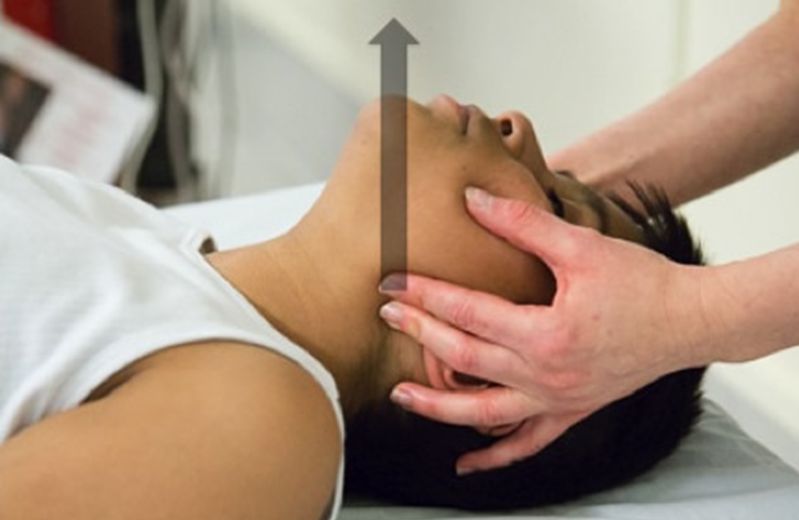
Notes:
¿Cuáles son los pasos para proveer primeros auxilios en caso de que una persona tenga dificultades para respirar?
En caso de que un trabajador tenga dificultades para respirar:
Lleve a la persona donde haya aire fresco
Quítele la ropa apretada
Ábrale la vía respiratoria
Busque ayuda médica inmediatamente

Slide 53
Si las cosas empeoran, busque ayuda
Notes:
Si las cosas empeoran, busque ayuda.
Dependiendo de la severidad de la exposición, usted tendría que llamar al 911. Usted tendría que llamar si la persona tiene:
Dificultad para respirar
La persona está vomitando
La persona se ha desmayado
Y cuando la persona ha tragado pesticidas
Estos son cosas de emergencia y usted debe, inmediatamente, llamar al 911. También, si en el sitio de trabajo hay una zona de descontaminación para las ropas, quítele ropa a la ropa y póngala en una bolsa y llévela a la clínica junto con el paciente.

Slide 54
Notes:
Si una persona muestra signos o síntomas de envenenamiento por pesticidas, llévelo a una clínica inmediatamente. Su patrón está obligado a proveer transportación para llevarlo a la clínica.

Slide 55
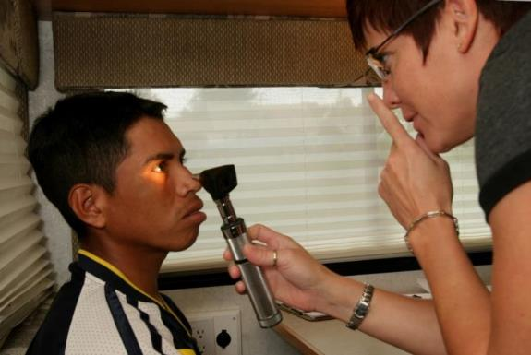
Cuidado médico y su patrón
foto ©www.earldotter.com
Notes:
Cuidado médico y su patrón.
Cuando una persona es llevada a una clínica por envenenamiento por pesticidas el patrón está obligado por la EPA de proveerle a la clínica cierta información. Esto incluye:
Ficha de datos de seguridad. De eso hablemos antes
Nombre del producto
El número de registro y el ingrediente activo del producto
La forma como se estaba usando el producto y la forma como ocurrió el accidente.
La etiqueta contiene casi toda esa información. Por eso es importante llevar la etiqueta del producto a la clínica junto con el paciente. Recuerde, si no puede sacarle la etiqueta al envase, entonces, es mejor que se lleve el envase con usted para la clínica.

Slide 56
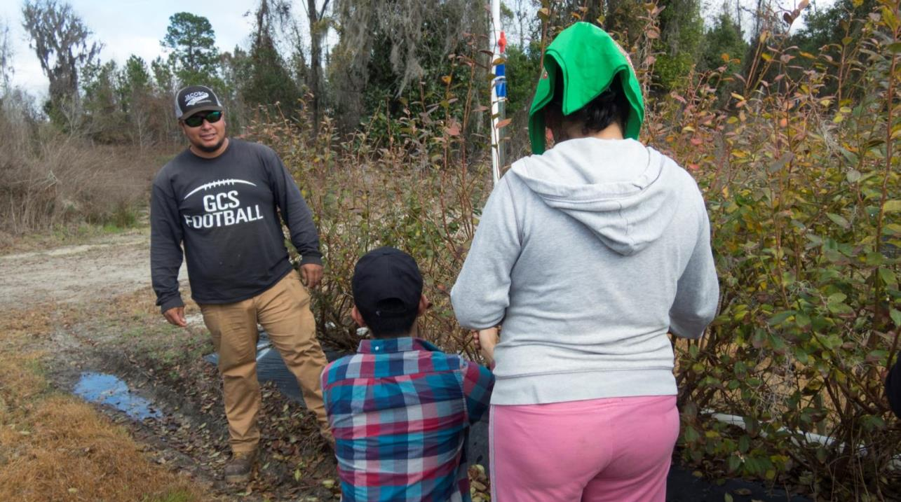
Responsabilidades de los patrones en agricultura
Notes:
Responsabilidades de los patrones en agricultura. Veamos cuáles son las responsabilidades de su patrón.

Slide 57
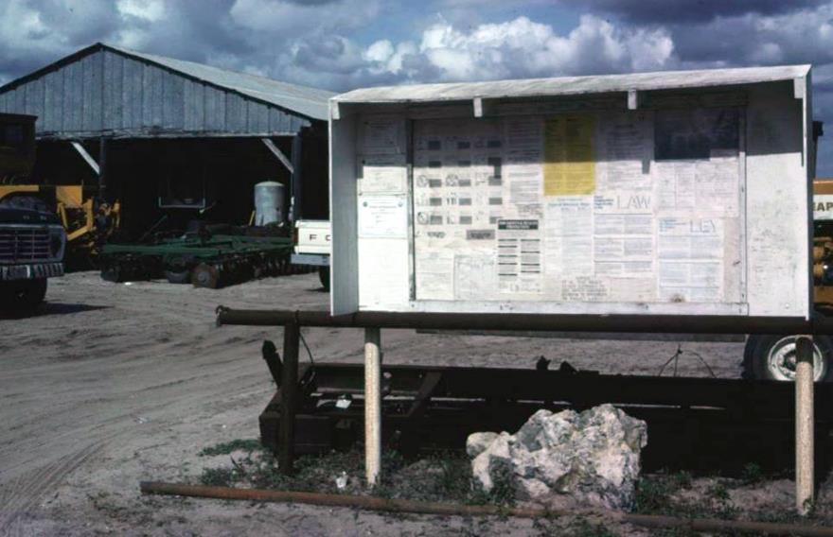
Un área central del sitio de operación
Notes:
Su patrón debe poner la información sobre el cuidado que hay que tener con los pesticidas, cómo aplicarlo y los peligros que representan en un área central del sitio de operación.

Slide 58
Notes:
Su patrón está obligado a hacerle saber a los trabajadores la ubicación del centro médico más cercano e informarlos sobre cualquier cambio que ocurra en el centro médico.

Slide 59
Sus derechos
Notes:
Sus derechos.
¿Cuáles son sus derechos como trabajadores del campo?
Permita tiempo para que los participantes respondan.
Ustedes como trabajadores tienen derechos. No importa si usted tiene H2A, si vive aquí, si usted entró por el rio. De todas maneras, usted es un trabajador y como tanto usted tiene derechos. Los patrones no pueden intimidar, amenazar, obligar, discriminar, desanimar, o despedir a ningún trabajador o manipulador de pesticidas por cumplir o intentar tu cumplir con el WPS. En otras palabras, los patrones no pueden hacerle nada al trabajador que está cumpliendo con las reglas de seguridad.
Usted tiene el derecho de negarse a participar en cualquier actividad que usted crea está violando la WPS
Usted puede reportar cualquier violación a la WPS
Usted puede reportar información a la EPA o a cualquier representante autorizado del gobierno federal y estadal sobre cualquier violación de las normas del WPS
Usted tiene que tener acceso sin restricciones a toda la información puesta en la zona central del establecimiento.
Usted también puede designar a otra persona para que lo ayude a obtener la información que usted necesite sobre los pesticidas.
Estos son sus derechos. También sabemos que a veces puede ser bastante difícil defender sus derechos porque usted podría tener miedo de perder su trabajo. Entendemos eso. Pero, recuerde, usted tiene derechos.

Slide 60
Para reportar cualquier violación para la agencia regulatoria de su estado llame al:
En Florida, llame al Departamento de Agricultura y Servicios al Consumidor de Florida
Llamadas generales: 850-617-7900
Informe de incidentes: 850-617-7997
Notes:
Para reportar cualquier violación para la agencia regulatoria de su estado llame al:

Slide 61
Para reportar cualquier violación para la agencia regulatoria de su estado llame al:
En Georgia, llame al Departamento de Agricultura de Georgia.
Informe de incidentes: 888-655-9340
Notes:
Para reportar cualquier violación para la agencia regulatoria de su estado llame al:

Slide 62
Notes:
Gracias por su participación en este entrenamiento. Le queremos enfatizar que usted debe asegurarse de protegerse usted mismo y a su familia de la exposición a los pesticidas. Muchísimas gracias.

Slide 63
Este proyecto no hubiera sido posible sin las contribuciones útiles de (en orden alfabético): Fiorella Chávez Carlos, Fernanda Correa, Jeannie Economos y Guojuan Shang.
Suggested Citation: Liebman, A.K., Marin, A.J., Hopewell, J., Trejo, M., Tovar Aguilar, A., Ordaz Gudino, C., Garcia Rendon, M., & Grzywacz, J.G. (2018). Normas de Protección al Trabajador Agrícola, [Kit]. Tallahassee, FL: Florida State University.
This curriculum was made possible by a grant from the National Institute for Occupational Safety and Health (U54-OH011230). The Curriculum follows the requirements of the revised Worker Protection Standards of the United States Environmental Protection Agency, but the content, images, and facilitators’ guide are the authors’.

